Slide 1
第2章 线性表
栾文静
Office: J13-216
Tel: 17854209887
Email:wenjingmengjing@163.com
/wenjing987@sdust.edu.cn
山东科技大学 计算机学院

Slide 2
第2章 线性表
第3章 栈和队列
第4章 串、数组和广义表
线性结构
（逻辑、存储和运算）
线性结构的定义：
若结构是非空有限集，则有且仅有一个开始结点和一个终端结点，并且所有结点都最多只有一个直接前驱和一个直接后继。
可表示为：（a₁ , a₂ , ……, a_{n}）
山东科技大学 计算机学院

Slide 3
线性结构表达式：（a₁ , a₂ , ……, a_{n}）
线性结构的特点：
① 只有一个首结点和尾结点；
② 除首尾结点外，其他结点只有一个直接前驱和一个直接后继。
简言之，线性结构反映结点间的逻辑关系是 一对一 的
线性结构包括线性表、堆栈、队列、字符串、数组等等，其中，最典型、最常用的是
线性表
山东科技大学 计算机学院

Slide 4
线性表是一种最简单的线性结构。
可表示为：（a₁ , a₂ , ……, a_{n}）
线性结构的基本特征为:
四个唯一
在数据元素的非空有限集中
1.集合中必存在唯一的一个“第一元素”；
2.集合中必存在唯一的一个 “最后元素” ；
3.除最后元素之外，均有 唯一的后继；
4.除第一元素之外，均有 唯一的前驱。
简言之，线性结构反映结点间的逻辑关系是 一对一 的

Slide 5

第2章 线性表
教学目标
1. 了解线性结构的特点
2.掌握顺序表的定义、查找、插入和删除
3.掌握链表的定义、创建、查找、插入和删除
4.能够从时间和空间复杂度的角度比较两种存储结构的不同特点及其适用场合
山东科技大学 计算机学院

Slide 6
教学内容
2.1 线性表的定义和特点
2.2 案例引入
2.3 线性的类型定义
2.4 线性表的顺序表示和实现
2.5 线性表的链式表示和实现
2.6 顺序表和链表的比较
2.7 线性表的应用
2.8 案例分析与实现
山东科技大学 计算机学院

Slide 7
2.1 线性表的定义和特点
线性表的定义：用数据元素的有限序列表示
（a₁, a₂, … a_{i-1，}a_{i}, a_{i＋1} ，…, a_{n}）
数据元素
线性起点
a_{i}的直接前驱
a_{i}的直接后继
线性终点
n为元素总个数，即表长
下标，是元素的序号，表示元素在表中的位置
n=0时称为
空表
山东科技大学 计算机学院

Slide 8
例1 分析26 个英文字母组成的英文表
（ A, B, C, D, …… , Z）
数据元素都是字母; 元素间关系是线性
例2 分析学生情况登记表
学号 | 姓名 | 性别 | 年龄 | 班级
041810205 | 于春梅 | 女 | 18 | 04级计算机1班
041810260 | 何仕鹏 | 男 | 20 | 04级计算机2班
041810284 | 王 爽 | 女 | 19 | 04级计算机3班
041810360 | 王亚武 | 男 | 18 | 04级计算机4班
： | ： | ： | ： | ：
数据元素都是记录; 元素间关系是线性
同一线性表中的元素必定具有相同特性
山东科技大学 计算机学院

Slide 9
教学内容
2.1 线性表的定义和特点
2.2 案例引入
2.3 线性表的类型定义
2.4 线性表的顺序表示和实现
2.5 线性表的链式表示和实现
2.6 顺序表和链表的比较
2.7 线性表的应用
2.8 案例分析与实现
山东科技大学 计算机学院

Slide 10
2.2 案例引入
案例2.1 ：一元多项式的运算
P_{n}(x) = p₀ + p₁x + p₂x² + … + p_{n}x^{n}
线性表P = (p₀,p₁,p₂,…,p_{n})
数组表示
（每一项的指数i隐含在其系数p_{i}的序号中）
P(x) = 10 + 5x - 4x² + 3x³ + 2x⁴
指数（下标i） | 0 | 1 | 2 | 3 | 4
系数p[i] | 10 | 5 | -4 | 3 | 2
山东科技大学 计算机学院

Slide 11


R_{n}(x) = P_{n}(x) + Q_{m}(x)
线性表R = (p₀ + q₀,p₁ + q₁,p₂ + q₂,…,p_{m} + q_{m},p_{m+1},…,p_{n})
稀疏多项式S(x) = 1 + 3x¹⁰⁰⁰⁰ + 2x²⁰⁰⁰⁰
山东科技大学 计算机学院
Notes:
！！！！！！！！！！！！看一看，觉得不大对

Slide 12

案例：稀疏多项式的运算
多项式非零项的数组表示
（a）A(x) = 7 + 3x + 9x⁸ + 5x¹⁷ （b）B(x) = 8x + 22x⁷ − 9x⁸
下标i | 0 | 1 | 2 | 3 |  | 下标i | 0 | 1 | 2
系数a[i] | 7 | 3 | 9 | 5 |  | 系数b[i] | 8 | 22 | -9
指数 | 0 | 1 | 8 | 17 |  | 指数 | 1 | 7 | 8
线性表P =((p₁, e₁), (p₂, e₂),…,(p_{m}, e_{m}))
山东科技大学 计算机学院

Slide 13
案例 ：稀疏多项式的运算
（a）A(x) = 7 + 3x + 9x⁸ + 5x¹⁷ （b）B(x) = 8x + 22x⁷ − 9x⁸
C(x) = A(x) + B(x) ，如何做？
创建一个新数组c
分别从头遍历比较a和b的每一项
  指数相同，对应系数相加，若其和不为零，则在c中增加一个新项
  指数不相同，则将指数较小的项复制到c中
一个多项式已遍历完毕时，将另一个剩余项依次复制到c中即可
山东科技大学 计算机学院

Slide 14

顺序存储结构存在问题
  存储空间分配不灵活
  运算的空间复杂度高
链式存储结构
A₁₇(x)=7+3x+9x⁸+5x¹⁷
B₈(x)=8x+22x⁷-9x⁸
pa
A
-1
7
0
3
1
9
8
5
17
B
-1
8
1
22
7
-9
8
pb
山东科技大学 计算机学院

Slide 15
多项式相加
A₁₇(x)=7+3x+9x⁸+5x¹⁷
B₈(x)=8x+22x⁷-9x⁸
pa
A
-1
7
0
3
1
9
8
5
17
B
-1
8
1
22
7
-9
8
pb
山东科技大学 计算机学院

Slide 16
多项式相加
A₁₇(x)=7+3x+9x⁸+5x¹⁷
B₈(x)=8x+22x⁷-9x⁸
pa
A
-1
7
0
11
1
9
8
5
17
B
-1
8
1
22
7
-9
8
pb
山东科技大学 计算机学院

Slide 17
多项式相加
A₁₇(x)=7+3x+9x⁸+5x¹⁷
B₈(x)=8x+22x⁷-9x⁸
pa
A
-1
7
0
11
1
9
8
5
17
B
-1
8
1
22
7
-9
8
pb
山东科技大学 计算机学院

Slide 18
多项式相加
A₁₇(x)=7+3x+9x⁸+5x¹⁷
B₈(x)=8x+22x⁷-9x⁸
pa
A
-1
7
0
11
1
9
8
5
17
B
-1
8
1
22
7
-9
8
pb
山东科技大学 计算机学院

Slide 19
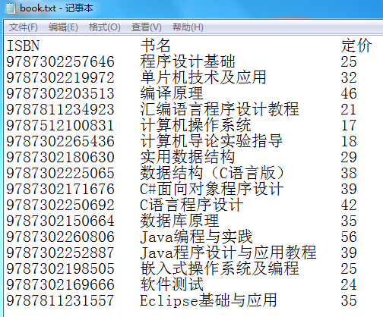
案例2.3 ：图书信息管理系统
（1）查找
（2）插入
（3）删除
（4）修改
（5）排序
（6）计数
山东科技大学 计算机学院

Slide 20
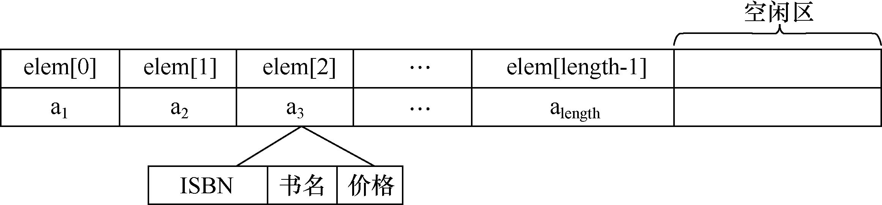

图书顺序表
图书链表
山东科技大学 计算机学院

Slide 21

线性表中数据元素的类型可以为简单类型，也可以为复杂类型。
许多实际应用问题所涉的基本操作有很大相似性，不应为每个具体应用单独编写一个程序。
从具体应用中抽象出共性的逻辑结构和基本操作（抽象数据类型），然后实现其存储结构和基本操作。
山东科技大学 计算机学院

Slide 22
教学内容
2.1 线性表的定义和特点
2.2 案例引入
2.3 线性表的类型定义
2.4 线性表的顺序表示和实现
2.5 线性表的链式表示和实现
2.6 顺序表和链表的比较
2.7 线性表的应用
2.8 案例分析与实现
山东科技大学 计算机学院

Slide 23
线性表的类型定义
抽象数据类型线性表的定义如下：
ADT List {
数据对象：
D＝{ a_{i} | a_{i} ∈ElemSet, i=1,2,...,n, n≥0 }
{称 n 为线性表的表长; n=0 时的线性表为空表。}
数据关系：
R1＝{ <a_{i-1} ,a_{i} >|a_{i-1} ,a_{i}∈D, i=2,...,n }
{ 简言之，一个线性表是n个数据元素 (a₁，a₂,…，a_{i}，… ，a_{n})的有限序列。称 i 为 a_{i} 在线性表中的位序。}

Slide 24
基本操作：
结构初始化操作
结构销毁操作
引用型操作
加工型操作
} ADT List

Slide 25
初始化操作
InitList( &L )
操作结果：构造一个空的线性表L。
结构销毁操作
DestroyList( &L )
初始条件：
操作结果：
线性表 L 已存在。
销毁线性表 L。

Slide 26
ListEmpty( L ) （线性表判空）
初始条件：
操作结果：
线性表L已存在。
若L为空表，则返回TRUE，否则FALSE。
ListLength( L )（求线性表的长度）
初始条件：
操作结果：
线性表L已存在。
返回L中元素个数。

Slide 27
PriorElem( L, cur_e, &pre_e ) （求数据元素的前驱）
初始条件：
操作结果：
线性表L已存在。
若cur_e是L的元素，但不是第一个，则用pre_e 返回它的前驱，否则操作失败，pre_e无定义。
NextElem( L, cur_e, &next_e ) （求数据元素的后继）
初始条件：
操作结果：
线性表L已存在。
若cur_e是L的元素，但不是最后一个，则用next_e返回它的后继，否则操作失败，next_e无定义。

Slide 28
GetElem( L, i, &e )（求线性表中某个数据元素）
初始条件：
操作结果：
线性表L已存在，且 1≤i≤LengthList(L)。
用 e 返回L中第 i 个元素的值。
LocateElem( L, e, compare( ) )
（定位函数）
初始条件：
操作结果：
线性表L已存在，e为给定值，
compare( )是元素判定函数。
返回L中第1个与e满足关系compare( )的元素的位序。若这样的元素不存在，则返回值为0。

Slide 29
ListTraverse(L, visit( ))
（遍历线性表）
初始条件：
操作结果：
线性表L已存在，Visit() 为某个访问函数。
依次对L的每个元素调用函数visit( )。一旦visit( )失败，则操作失败。

Slide 30
ClearList( &L )
（线性表置空）
初始条件：
操作结果：
线性表L已存在。
将L重置为空表。
PutElem( &L, i, &e )
（改变数据元素的值）
初始条件：
操作结果：
线性表L已存在，且 1≤i≤LengthList(L) 。
L中第i个元素赋值同e的值。

Slide 31
ListInsert( &L, i, e )
（插入数据元素）
初始条件：
操作结果：
线性表L已存在， 且 1≤i≤LengthList(L)+1 。
在L的第i个元素之前插入新的元素e，L的长度增1。
ListDelete(&L, i, &e)
（删除数据元素）
初始条件：
操作结果：
线性表L已存在且非空，
1≤i≤LengthList(L) 。
删除L的第i个元素，并用e返回其值，L的长度减1。

Slide 32
教学内容
2.1 线性表的定义和特点
2.2 案例引入
2.3 线性的类型定义
2.4 线性表的顺序表示和实现
2.5 线性表的链式表示和实现
2.6 顺序表和链表的比较
2.7 线性表的应用
2.8 案例分析与实现
山东科技大学 计算机学院

Slide 33
2.4 线性表的顺序表示和实现
线性表的顺序表示又称为顺序存储结构或顺序映像。
顺序存储定义：把逻辑上相邻的数据元素存储在物理上相邻的存储单元中的存储结构。
简言之，逻辑上相邻，物理上也相邻
顺序存储方法：用一组地址连续的存储单元依次存储线性表的元素，可通过数组V[n]来实现。
山东科技大学 计算机学院

Slide 34
存储地址
存储内容
元素1
L_{o}
元素2
Lo+m
……..
顺序存储
元素i
Lo+(i-1)*m
……..
元素n
Lo+（n-1)*m
Loc(元素i)=Lo+（i-1)*m
山东科技大学 计算机学院

Slide 35
顺序表的类型定义
#define MAXSIZE 100 //最大长度
typedef struct {
ElemType *elem; //指向数据元素的基地址
int length; //线性表的当前长度
int listsize; // 当前分配的存储容量
}SqList；
山东科技大学 计算机学院

Slide 36
图书表的顺序存储结构类型定义
#define MAXSIZE 10000 //图书表可能达到的最大长度
typedef struct //图书信息定义
{
char no[20]; //图书ISBN
char name[50]; //图书名字
float price; //图书价格
}Book;
typedef struct
{
Book *elem; //存储空间的基地址
int length; //图书表中当前图书个数
int listsize; // 当前分配的存储容量
}SqList; //图书表的顺序存储结构类型为SqList
山东科技大学 计算机学院

Slide 37
补充：C语言的动态分配函数（ <stdlib.h> ）
malloc(m)：开辟m字节长度的地址空间，并返回这段空间的首地址
sizeof(x)：计算变量x的长度
free(p)：释放指针p所指变量的存储空间，即彻底删除一个变量
山东科技大学 计算机学院

Slide 38
线性表的重要基本操作
1. 初始化
2. 取值
3. 查找
4. 插入
5. 删除
山东科技大学 计算机学院

Slide 39
线性表的重要基本操作
1. 初始化
2. 取值
3. 查找
4. 插入
5. 删除
山东科技大学 计算机学院

Slide 40
重要基本操作的算法实现
初始化线性表L （参数用引用）
Status InitList_Sq(SqList &L){ //构造一个空的顺序表L
L.elem=(ElemType*)malloc(MAXSIZE*sizeof(ElemType)); //为顺序表分配空间
if(!L.elem) exit(OVERFLOW); //存储分配失败
L.length=0; //空表长度为0
L. listsize=MAXSIZE; //初始存储容量
return OK;
}
山东科技大学 计算机学院

Slide 41
补充：几个简单基本操作的算法实现
销毁线性表L
void DestroyList(SqList &L)
{
if(L)
{
free(L); //释放存储空间
L = NULL;
return OK;
}
else
return ERROR;
}
山东科技大学 计算机学院

Slide 42
补充：几个简单基本操作的算法实现
清空线性表L
void ClearList(SqList &L)
{
L.length=0; //将线性表的长度置为0
}
山东科技大学 计算机学院

Slide 43
补充：几个简单基本操作的算法实现
求线性表L的长度
int GetLength(SqList L)
{
return L.length;
}
山东科技大学 计算机学院

Slide 44
补充：几个简单基本操作的算法实现
判断线性表L是否为空
int IsEmpty(SqList L)
{
if (L.length==0)
return 1;
else
return 0;
}
山东科技大学 计算机学院

Slide 45
线性表的重要基本操作
1. 初始化
2. 取值
3. 查找
4. 插入
5. 删除
山东科技大学 计算机学院

Slide 46

2. 取值（根据位置i获取相应位置数据元素的内容）
获取线性表L中的某个数据元素的内容
int GetElem(SqList L,int i,ElemType &e)
{
if (i<1||i>L.length) return ERROR;
//判断i值是否合理，若不合理，返回ERROR
e=L.elem[i-1]; //第i-1的单元存储着第i个数据
return OK;
}
随机存取
山东科技大学 计算机学院

Slide 47
线性表的重要基本操作
1. 初始化
2. 取值
3. 查找
4. 插入
5. 删除
山东科技大学 计算机学院

Slide 48
3.查找（根据指定数据获取数据所在的位置）
顺序查找图示
0 1 2 3 4 5
data
25 34 57 16 48 09
查找 16
i
25 34 57 16 48 09
i
25 34 57 16 48 09
i
25 34 57 16 48 09
i
查找成功
山东科技大学 计算机学院

Slide 49
3. 查找（根据指定数据获取数据所在的位置）
0 1 2 3 4
data
25 34 57 16 48
查找 50
i
25 34 57 16 48
i
25 34 57 16 48
i
25 34 57 16 48
i
25 34 57 16 48
i
查找失败
山东科技大学 计算机学院

Slide 50
3. 查找（根据指定数据获取数据所在的位置）
在线性表L中查找值为e的数据元素
int LocateELem(SqList L,ElemType e)
{
for (i=0;i< L.length;i++)
if (L.elem[i]==e) return i+1;
return 0;
}
山东科技大学 计算机学院

Slide 51
线性表的重要基本操作
1. 初始化
2. 取值
3. 查找
4. 插入
5. 删除
山东科技大学 计算机学院

Slide 52
4. 插入（插在第 i 个结点之前）
1
2
3
4
5
6
7
8
9
25
12
47
89
36
14
25
12
47
89
36
14
25
12
47
89
36
14
25
12
47
89
36
14
25
12
47
99
89
36
14
99插入
  插第 4 个结点之前，移动 6－4+1 次
  插在第 i 个结点之前，移动 n-i+1 次
山东科技大学 计算机学院

Slide 53
【算法步骤】
（1）判断插入位置i 是否合法。
（2）判断顺序表的存储空间是否已满。
（3）将第n至第i 位的元素依次向后移动一个位置，空出第i个位置。
（4）将要插入的新元素e放入第i个位置。
（5）表长加1，插入成功返回OK。
山东科技大学 计算机学院

Slide 54
【算法描述】
4. 在线性表L中第i个数据元素之前插入数据元素e
Status ListInsert_Sq(SqList &L,int i ,ElemType e){
if(i<1 || i>L.length+1) return ERROR; //i值不合法
if(L.length==MAXSIZE) return ERROR; //当前存储空间已满
for(j=L.length-1;j>=i-1;j--)
L.elem[j+1]=L.elem[j]; //插入位置及之后的元素后移
L.elem[i-1]=e; //将新元素e放入第i个位置
++L.length; //表长增1
return OK;
}
山东科技大学 计算机学院

Slide 55
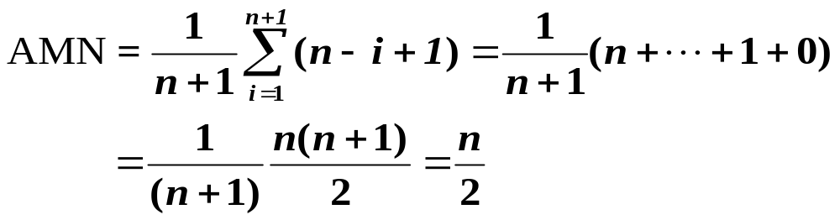
【算法分析】
算法时间主要耗费在移动元素的操作上
若插入在尾结点之后，则根本无需移动（特别快）；
若插入在首结点之前，则表中元素全部后移（特别慢）；
若要考虑在各种位置插入（共n+1种可能）的平均移动次数，该如何计算？
山东科技大学 计算机学院
Notes:
AMN：平均数据移动次数（移动元素次数的期望值）

Slide 56
线性表的重要基本操作
1. 初始化
2. 取值
3. 查找
4. 插入
5. 删除
山东科技大学 计算机学院

Slide 57
5. 删除（删除第 i 个结点）
1
2
3
4
5
6
7
8
9
25
12
47
89
36
14
25
12
47
36
14
25
12
47
36
14
25
12
47
36
14
删除
  删除第 4 个结点，移动 6－4 次
  删除第 i 个结点，移动 n-i 次
山东科技大学 计算机学院

Slide 58
【算法步骤】
（1）判断删除位置i 是否合法（合法值为1≤i≤n）。
（2）将欲删除的元素保留在e中。
（3）将第i+1至第n 位的元素依次向前移动一个位置。
（4）表长减1，删除成功返回OK。
山东科技大学 计算机学院

Slide 59
【算法描述】
5. 将线性表L中第i个数据元素删除
Status ListDelete_Sq(SqList &L,int i){
if((i<1)||(i>L.length)) return ERROR; //i值不合法
for (j=i;j<=L.length-1;j++)
L.elem[j-1]=L.elem[j]; //被删除元素之后的元素前移
--L.length; //表长减1
return OK;
}
山东科技大学 计算机学院

Slide 60
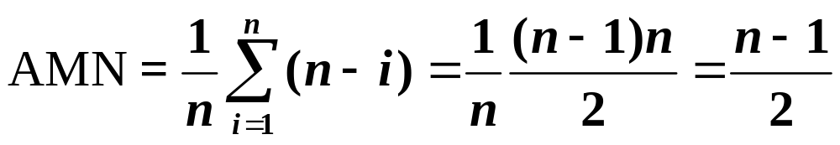
【算法分析】
算法时间主要耗费在移动元素的操作上
若删除尾结点，则根本无需移动（特别快）；
若删除首结点，则表中n-1个元素全部前移（特别慢）；
若要考虑在各种位置删除（共n种可能）的平均移动次数该如何计算？
山东科技大学 计算机学院

Slide 61
查找、插入、删除算法的平均时间复杂度为
O(n)
山东科技大学 计算机学院

Slide 62
顺序表（顺序存储结构）的特点
（1）利用数据元素的存储位置表示线性表中相邻数据元素之间的前后关系，即线性表的逻辑结构与存储结构一致。
（2）在访问线性表时，可以快速地计算出任何一个数据元素的存储地址。因此可以粗略地认为，访问每个元素所花时间相等。
这种存取元素的方法被称为随机存取法。
山东科技大学 计算机学院

Slide 63
顺序表的优缺点
优点：
  存储密度大（结点本身所占存储量/结点结构所占存储量）
  可以随机存取表中任一元素
缺点：
在插入、删除某一元素时，需要移动大量元素
浪费存储空间
属于静态存储形式，数据元素的个数不能自由扩充
为克服这一缺点
链表
山东科技大学 计算机学院

Slide 64
课程回顾
2.4 线性表的顺序表示和实现
线性表的顺序表示又称为顺序存储结构或顺序映像。
顺序存储定义：把逻辑上相邻的数据元素存储在物理上相邻的存储单元中的存储结构。
简言之，逻辑上相邻，物理上也相邻
顺序存储方法：用一组地址连续的存储单元依次存储线性表的元素，可通过数组V[n]来实现。
山东科技大学 计算机学院

Slide 65
课程回顾
线性表的重要基本操作---顺序表
1. 初始化
2. 取值
3. 查找
4. 插入
5. 删除
山东科技大学 计算机学院

Slide 66
教学内容
2.1 线性表的定义和特点
2.2 案例引入
2.3 线性的类型定义
2.4 线性表的顺序表示和实现
2.5 线性表的链式表示和实现
2.6 顺序表和链表的比较
2.7 线性表的应用
2.8 案例分析与实现
山东科技大学 计算机学院

Slide 67
2.5 线性表的链式表示和实现
链式存储结构
结点在存储器中的位置是任意的，即逻辑上相邻的数据元素在物理上不一定相邻
线性表的链式表示又称为非顺序映像或链式映像。
山东科技大学 计算机学院

Slide 68
如何实现？
通过指针来实现
单链表的存储映像
free
(a) 可利用存储空间
a₀
a₂
a₁
a₃
∧
first
free
(b) 经过一段运行后的单链表结构
山东科技大学 计算机学院

Slide 69

例 画出26 个英文字母表的链式存储结构
逻辑结构：（ a, b, … ,y, z）
链式存储结构：
head
a
b
……
z
/\
山东科技大学 计算机学院

Slide 70
数据
指针
各结点由两个域组成：
数据域：存储元素数值数据
指针域：存储直接后继结点的存储位置
山东科技大学 计算机学院

Slide 71
与链式存储有关的术语
1、结点：数据元素的存储映像。由数据域和指针域两部分组成。
2、链表： n 个结点由指针链组成一个链表。它是线性表的链式存储映像，称为线性表的链式存储结构。
山东科技大学 计算机学院

Slide 72
3、单链表、双链表、循环链表：
结点只有一个指针域的链表，称为单链表或线性链表
有两个指针域的链表，称为双链表
首尾相接的链表称为循环链表
循环链表示意图：
head
a1
a2
……
an
head
山东科技大学 计算机学院

Slide 73
双链表示意图：
head
a1
a2
……
an
山东科技大学 计算机学院

Slide 74
4、头指针、头结点和首元结点
head
info
a1
a2
…
an
^
头指针
头结点
首元结点
头指针是指向链表中第一个结点的指针。
首元结点是指链表中存储第一个数据元素a₁的结点。
头结点是在链表的首元结点之前附设的一个结点；数据域内只放空表标志和表长等信息。
山东科技大学 计算机学院

Slide 75
上例链表的逻辑结构示意图有以下两种形式：
①
H
ZHAO
QIAN
SUN
LI
ZHOU
WU
ZHENG
WANG
/\
②
H
ZHAO
QIAN
SUN
LI
ZHOU
WU
ZHENG
WANG
/\
区别：① 无头结点 ② 有头结点
山东科技大学 计算机学院

Slide 76
讨论1. 如何表示空表？
有头结点时，当头结点的指针域为空时表示空表
第一个结点
head
a₀
a_{n}
0
head
^
头结点
非空表 空表
山东科技大学 计算机学院

Slide 77
讨论2. 在链表中设置头结点有什么好处？
⒈便于首元结点的处理
首元结点的地址保存在头结点的指针域中,所以在链表的第一个位置上的操作和其它位置一致，无须进行特殊处理;
⒉便于空表和非空表的统一处理
无论链表是否为空，头指针都是指向头结点的非空指针，因此空表和非空表的处理也就统一了。
山东科技大学 计算机学院

Slide 78
讨论3. 头结点的数据域内装的是什么？
头结点的数据域可以为空，也可存放线性表长度等附加信息，但此结点不能计入链表长度值。
H
头结点的数据域
山东科技大学 计算机学院

Slide 79
链表（链式存储结构）的特点
（1）结点在存储器中的位置是任意的，即逻辑上相邻的数据元素在物理上不一定相邻；
（2）访问时只能通过头指针进入链表，并通过每个结点的指针域向后扫描其余结点，所以寻找第一个结点和最后一个结点所花费的时间不等。
这种存取元素的方法被称为顺序存取法
山东科技大学 计算机学院

Slide 80
链表的优缺点
优点
  数据元素的个数可以自由扩充
  插入、删除等操作不必移动数据，只需修改链接指针，修改效率较高
山东科技大学 计算机学院

Slide 81
链表的优缺点
缺点
  存储密度小
  存取效率不高，必须采用顺序存取，即存取数据元素时，只能按链表的顺序进行访问（顺藤摸瓜）
山东科技大学 计算机学院

Slide 82
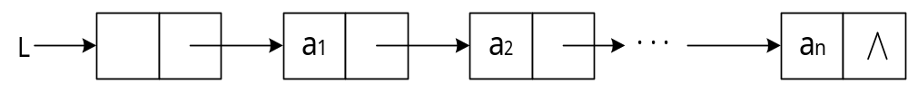
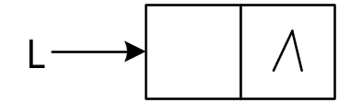
2.5.1 单链表的定义和实现
非空表
空表
单链表是由表头唯一确定，因此单链表可以用头指针的名字来命名
若头指针名是L，则把链表称为表L
山东科技大学 计算机学院

Slide 83
单链表的存储结构定义
typedef struct LNode{
ElemType data; //数据域
struct LNode *next; //指针域
}LNode,*LinkList;
// *LinkList为LNode类型的指针
LNode *P 完全等价于 LinkList P;
山东科技大学 计算机学院

Slide 84
若p->data=a_{i,} 则p->next->data=a_{i+1}
结点a_{i}指其数据域为a_{i}的结点，而p结点则指指针p所指向的结点
（即其存储位置存放在p中的结点）
山东科技大学 计算机学院

Slide 85
2.5.2 单链表基本操作的实现
1. 初始化
2. 取值
3. 查找
4. 插入
5. 删除
山东科技大学 计算机学院

Slide 86
2.5.2 单链表基本操作的实现
1. 初始化
2. 取值
3. 查找
4. 插入
5. 删除
山东科技大学 计算机学院

Slide 87
【算法步骤】
（1）生成新结点作头结点，用头指针L指向头结点。
（2）头结点的指针域置空。
1. 初始化（构造一个空表）
【算法描述】
Status InitList_L(LinkList &L){
L=(LinkList)malloc(sizeof (LNode));
L->next=NULL;
return OK;
}
山东科技大学 计算机学院

Slide 88
补充：几个简单基本操作的算法实现
清空
Status ClearList_L(LinkList & L){ // 将L重置为空表
LinkList p,q;
p=L->next; //p指向第一个结点
while(p) //没到表尾
{ q=p->next; delete p; p=q; }
L->next=NULL; //头结点指针域为空
return OK;
}
山东科技大学 计算机学院

Slide 89
补充：几个简单基本操作的算法实现
“数”结点：
指针p依次指向各个结点
从第一个元素开始“数”
一直“数”到最后一个结点
求表长
L
a1
a2
…...
^
an
n
0
p
==NULL
1
i
2
p
p
p
p
p=L->next;
i=0;
while(p){i++;p=p->next;}
山东科技大学 计算机学院

Slide 90
“数”结点：
指针p依次指向各个结点
从第一个元素开始“数”
一直“数”到最后一个结点
求表长
int ListLength_L(LinkList L){
//返回L中数据元素个数
LinkList p;
p=L->next; //p指向第一个结点
i=0;
while(p){//遍历单链表,统计结点数
i++;
p=p->next; }
return i;
}
山东科技大学 计算机学院

Slide 91
判断表是否为空
int ListEmpty(LinkList L){
//若L为空表，则返回1，否则返回0
if(L->next) //非空
return 0;
else
return 1;
}
山东科技大学 计算机学院

Slide 92
线性表的重要基本操作
1. 初始化
2. 取值
3. 查找
4. 插入
5. 删除
山东科技大学 计算机学院

Slide 93
2. 取值（根据位置i获取相应位置数据元素的内容）
思考：顺序表里如何找到第i个元素？
链表的查找：要从链表的头指针出发，顺着链域next逐个结点往下搜索，直至搜索到第i个结点为止。因此，链表不是随机存取结构
山东科技大学 计算机学院

Slide 94
例：分别取出表中i=3和i=15的元素
L
i=3
i=15
21
18
30
75
42
56
∧
j
1
p
p
2
3
p
6
7
1
p
p
p
从第1个结点（L->next）顺链扫描，用指针p指向当前扫描到的结点，p初值p = L->next。
j做计数器，累计当前扫描过的结点数，j初值为1。
当p指向扫描到的下一结点时，计数器j加1。
当j = i时，p所指的结点就是要找的第i个结点。
【算法步骤】
山东科技大学 计算机学院

Slide 95
2. 取值（根据位置i获取相应位置数据元素的内容）
//获取线性表L中的某个数据元素的内容
Status GetElem_L(LinkList L,int i,ElemType &e){
p=L->next;j=1; //初始化
while(p&&j<i){ //向后扫描，直到p指向第i个元素或p为空
p=p->next; ++j;
}
if(!p || j>i)return ERROR; //第i个元素不存在
e=p->data; //取第i个元素
return OK;
}//GetElem_L
山东科技大学 计算机学院

Slide 96
线性表的重要基本操作
1. 初始化
2. 取值
3. 查找
4. 插入
5. 删除
山东科技大学 计算机学院

Slide 97
3.查找（根据指定数据获取数据所在的位置）
x=30
x=51
L
21
18
30
75
30
56
∧
p
p
p
p
p
p
j
1
2
6
3
1
7
未找到，返回0
找到，返回i
从第一个结点起，依次和e相比较。
如果找到一个其值与e相等的数据元素，则返回其在链表中的“位置”或地址；
如果查遍整个链表都没有找到其值和e相等的元素，则返回0或“NULL”。
山东科技大学 计算机学院

Slide 98
【算法描述】
//在线性表L中查找值为e的数据元素
LNode *LocateELem_L (LinkList L，Elemtype e) {
//返回L中值为e的数据元素的地址，查找失败返回NULL
p=L->next;
while(p &&p->data!=e)
p=p->next;
return p;
}
山东科技大学 计算机学院

Slide 99
【算法描述】
//在线性表L中查找值为e的数据元素
int LocateELem_L (LinkList L，Elemtype e) {
//返回L中值为e的数据元素的位置序号，查找失败返回0
p=L->next; j=1;
while(p &&p->data!=e)
{p=p->next; j++;}
if(p) return j;
else return 0;
}
山东科技大学 计算机学院

Slide 100
线性表的重要基本操作
1. 初始化
2. 取值
3. 查找
4. 插入
5. 删除
山东科技大学 计算机学院

Slide 101
4. 插入（插在第 i 个结点之前）
将值为x的新结点插入到表的第i个结点的位置上，即插入到a_{i-1}与a_{i}之间
（1）找到a_{i-1}存储位置p
（2）生成一个新结点*s
（3）将新结点*s的数据域置为x
（4）新结点*s的指针域指向结点a_{i}
（5）令结点*p的指针域指向新结点*s
山东科技大学 计算机学院

Slide 102
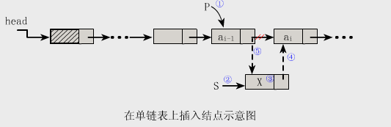
【算法步骤】
（1）找到a_{i-1}存储位置p
（2）生成一个新结点*s
（3）将新结点*s的数据域置为x
（4）新结点*s的指针域指向结点a_{i}
（5）令结点*p的指针域指向新结点*s
s->next=p->next; p->next=s
思考：步骤4和5能互换么？
山东科技大学 计算机学院

Slide 103
【算法描述】
//在L中第i个元素之前插入数据元素e
Status ListInsert_L(LinkList &L,int i,ElemType e){
p=L;j=0;
while(p&&j<i−1){p=p->next;++j;} //寻找第i−1个结点
if(!p||j>i−1)return ERROR; //i大于表长 + 1或者小于1
s= (LinkList)malloc(sizeof (LNode)); //生成新结点s
s->data=e; //将结点s的数据域置为e
s->next=p->next; //将结点s插入L中
p->next=s;
return OK;
}//ListInsert_L
山东科技大学 计算机学院

Slide 104
线性表的重要基本操作
1. 初始化
2. 取值
3. 查找
4. 插入
5. 删除
山东科技大学 计算机学院

Slide 105
5. 删除（删除第 i 个结点）
将表的第i个结点删去
步骤：
（1）找到a_{i-1}存储位置p
（2）保存要删除的结点的值
（3）令p-＞next指向a_{i}的直接后继结点
（4）释放结点a_{i}的空间
山东科技大学 计算机学院

Slide 106
5. 删除（删除第 i 个结点）
…
a_{i-1}
a_{i}
a_{i+1}
…
删除前
…
a_{i-1}
a_{i}
a_{i+1}
…
p
q
删除后
p->next = p->next->next ???
没有指向a_{i}的指针，无法释放这部分空间
山东科技大学 计算机学院

Slide 107
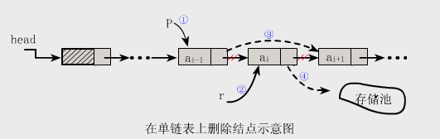
【算法步骤】
（1）找到a_{i-1}存储位置p
（2）临时保存结点a_{i}的地址在q中，以备释放
（3）令p->next指向a_{i}的直接后继结点
（4）将a_{i}的值保留在e中
（5）释放a_{i}的空间
山东科技大学 计算机学院

Slide 108
【算法描述】
//将线性表L中第i个数据元素删除
Status ListDelete_L(LinkList &L,int i,ElemType &e){
p=L;j=0;
while(p->next &&j<i-1){//寻找第i个结点，并令p指向其前驱
p=p->next; ++j;
}
if(!(p->next)||j>i-1) return ERROR; //删除位置不合理
q=p->next; //临时保存被删结点的地址以备释放
p->next=q->next; //改变删除结点前驱结点的指针域
e=q->data; //保存删除结点的数据域
delete q; //释放删除结点的空间
return OK;
}//ListDelete_L
山东科技大学 计算机学院

Slide 109
链表的运算时间效率分析
1. 查找: 因线性链表只能顺序存取，即在查找时要从头指针找起，查找的时间复杂度为 O(n)。
2. 插入和删除: 因线性链表不需要移动元素，只要修改指针，一般情况下时间复杂度为 O(1)。
但是，如果要在单链表中进行前插或删除操作，由于要从头查找前驱结点，所耗时间复杂度为 O(n) 。
山东科技大学 计算机学院

Slide 110
课程回顾
线性表的重要基本操作---链表
1. 初始化
2. 取值
3. 查找
4. 插入
5. 删除
山东科技大学 计算机学院

Slide 111
练习
1.链表的每个结点中都恰好包含一个指针。
2.顺序表结构适宜于进行顺序存取，而链表适宜于进行随机存取。
3.顺序存储方式的优点是存储密度大，且插入、删除运算效率高。
4.线性表若采用链式存储时，结点之间和结点内部的存储空间都是可以不连续的。
5.线性表的每个结点只能是一个简单类型，而链表的每个结点可以是一个复杂类型
×

Slide 112
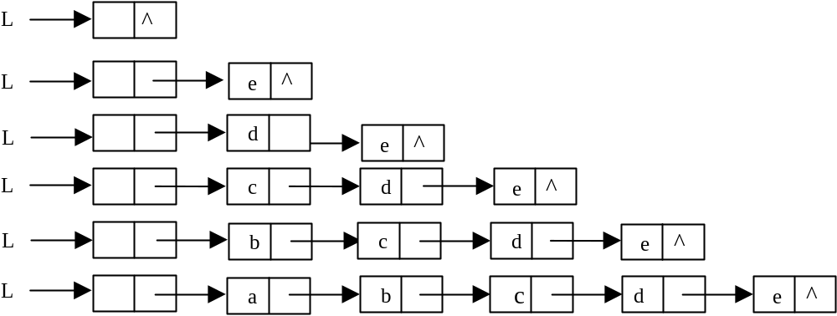
单链表的建立（前插法）
从一个空表开始，重复读入数据：
  生成新结点
  将读入数据存放到新结点的数据域中
  将该新结点插入到链表的前端
山东科技大学 计算机学院

Slide 113
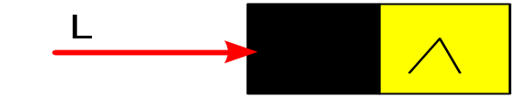
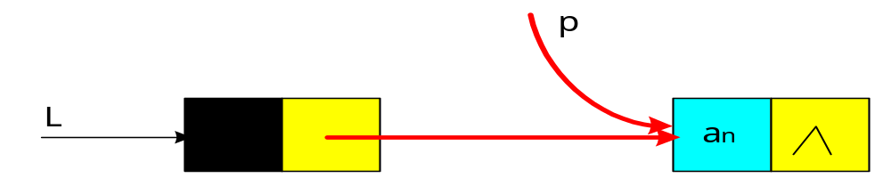
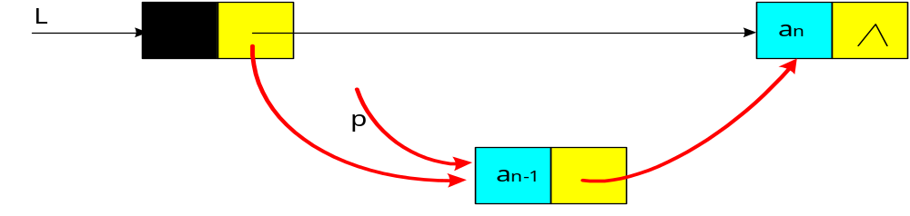
单链表的建立（前插法）
p->next= L->next
p->data=a_{n}
L->next=p
p->data=a_{n-1}
山东科技大学 计算机学院

Slide 114
【算法描述】
void CreateList_L(LinkList &L,int n){
L= (LinkList)malloc(sizeof (LNode));
L->next=NULL; //先建立一个带头结点的单链表
for(i=n;i>0;--i){
p = (LinkList)malloc(sizeof (LNode)); //生成新结点
scanf(& p->data); //输入元素值
p->next=L->next; L->next=p; //插入到表头
}
}//CreateList_L
山东科技大学 计算机学院

Slide 115
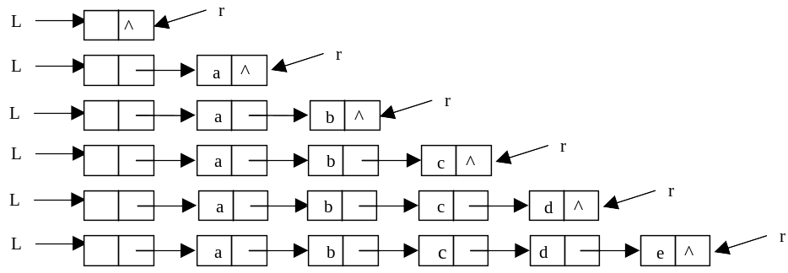
单链表的建立（尾插法）
从一个空表L开始，将新结点逐个插入到链表的尾部，尾指针r指向链表的尾结点。
初始时，r同L均指向头结点。每读入一个数据元素则申请一个新结点，将新结点插入到尾结点后，r指向新结点。
山东科技大学 计算机学院

Slide 116
【算法描述】
void CreateList_L(LinkList &L,int n){
//正位序输入n个元素的值，建立带表头结点的单链表L
L= (LinkList)malloc(sizeof (LNode));
L->next=NULL;
r=L; //尾指针r指向头结点
for(i=0;i<n;++i){
p= (LinkList)malloc(sizeof (LNode)); //生成新结点
scanf(& p->data); //输入元素值
p->next=NULL; r->next=p; //插入到表尾
r=p; //r指向新的尾结点
}
}//CreateList_L
山东科技大学 计算机学院

Slide 117

基本概念：单链表、双链表、循环链表
结点只有一个指针域的链表，称为单链表或线性链表
有两个指针域的链表，称为双链表
首尾相接的链表称为循环链表
a₁ a₂ …... a_{n}
L
a₁ a₂ …... a_{n}

Slide 118
1. 单循环链表
最后一个结点的指针域的指针又指回头结点的链表
非空表
L
a₁ a₂ …... a_{n}
L
L==L->next
空表

Slide 119
单循环链表类型的定义与单链表相同，但在创建完链表后
最后一个结点的next指针不再是NULL，而是指向头结点。
因此，它与单链表的差别仅在于：判别链表中最后一个结点的条件
不再是“后继是否为空”，
而是“后继是否为头结点”。
为什么要引入单循环链表？它有什么优点？
Notes:
在单链表中，从一已知结点出发，只能访问到该结点及其后续结点，无法找到该结点之前的其它结点。而在单循环链表中，从任一结点出发都可访问到表中所有结点，这一优点使某些运算在单循环链表上易于实现。
例如，单链表中输出所有元素的算法是
p=L->next;
while(p)
{ 输出p->data;
p=p->next; }
而单循环链表中则编程
p=L->next;
while(p!=L)
{ 输出p->data;
p=p->next; }

Slide 120
例 将用有头节点的循环单链表存储的线性表Lb连到线性表La的后面。
a₁ a₂ …... a_{n}
La
p
b₁ b₂ …... b_{n}
Lb
最一般的情况

Slide 121
基本思想
Lb为空表
直接释放Lb的指针
Lb不为空表
  找到La的最后一个节点，把它的后继指针指向Lb的第一个结点；
  找到Lb的最后一个节点，把它的后继指针指向La的头结点；
千万别忘了这句话

Slide 122
void ConcateLinks(LinkList &La, LinkList &Lb)
{ p=La;q=Lb;
if (q->next!=Lb)
{ while(p->next!=La)
p=p->next;
p->next=Lb->next;
while(q->next!=Lb)
q=q->next;
q->next=La; }
free(Lb); }
Notes:
p=La;
while(p->next!=L )
p=p->next;
q=Lb;
while(q->next!=L)
q=q->next;
p->next=Lb->next;
q->next=La;
free(Lb);

Slide 123

单选题
1分
单循环链表的主要优点是（）。
A
从表中任一结点出发都能扫描到整个链表
B
不再需要头指针了
C
在进行插入、删除操作时，能更好地保证链表不断开
D
已知某个结点的位置后，能够容易找到它的直接前趋
提交

Slide 124
2. 仅设尾指针的单循环链表
rear
a₁ a₂ …... a_{n}
rear
用尾指针rear表示的单循环链表对开始结点a₁和终端结点a_{n}查找时间都是O(1)。
而表的操作常常是在表的首尾位置上进行，因此，使用中多采用尾指针表示单循环链表。

Slide 125
例 将用仅含尾指针的循环单链表存储的线性表Lb连到线性表La的后面。
a₁ a₂ …... a_{n}
reara
b₁ b₂ …... b_{n}
rearb

Slide 126
3. 既含头指针又含尾指针的单循环链表
a₁ a₂ …... a_{n}
La. head
La.tail
typeDef struct Lnode {
elemtype data;
struct Lnode *next;
} *Link,*postion;
Typedef struct{
Link head, tail;
int len;
}LinkList;
LinkList La;
Notes:
仅含尾指针的链表的操作令很多人不习惯，

Slide 127
例 将用有头指针和尾指针的循环单链表存储的线性表Lb连到线性表La的后面。
a₁ a₂ …... a_{n}
La. head
La.tail
b₁ b₂ …... b_{n}
Lb. head
Lb.tail

Slide 128
4. 双向链表
空表
非空表
a₁ a₂ …... a_{n}
Notes:
循环链表找直接前驱的时间复杂度是O（n）的

Slide 129
typedef struct DuLNode {
ElemType data; // 数据域
struct DuLNode *prior;
// 指向前驱的指针域
struct DuLNode *next;
// 指向后继的指针域
} DuLNode, *DuLinkList;

Slide 130
双向链表的操作特点：
“查询” 和单向链表相似，但即可向前又可向后。
a₁ a₂ …... a_{n}
p
p
“插入” 和“删除”时需要同时修改两个方向上的指针。

Slide 131
如何删除b结点？ p指向要删除的结点；
a
b
c

a
b
c
p

p->prior->next=p->next;
p->next->prior=p->prior；

Slide 132
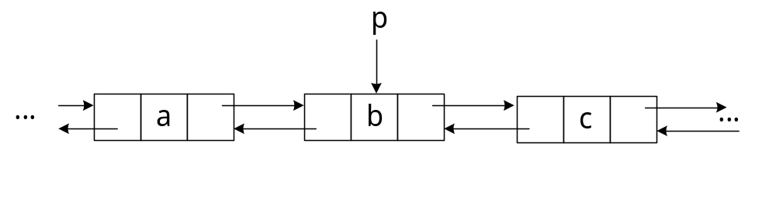
双向链表的删除
山东科技大学 计算机学院

Slide 133
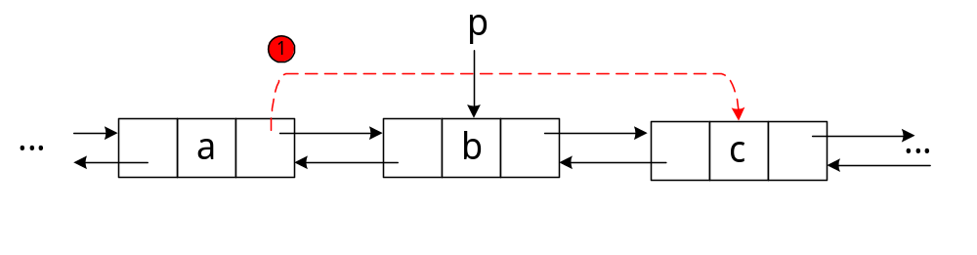
双向链表的删除
1. p->prior->next=p->next;
山东科技大学 计算机学院

Slide 134
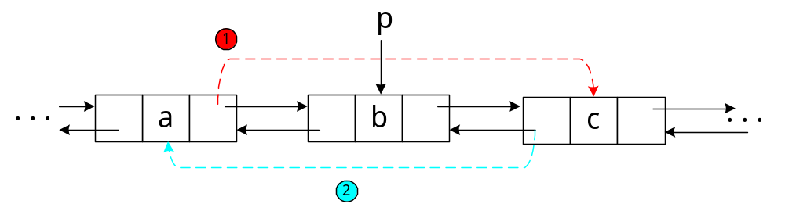
双向链表的删除
1. p->prior->next=p->next;
2. p->next->prior=p->prior;
山东科技大学 计算机学院

Slide 135
双向链表的删除
Status ListDelete_DuL(DuLinkList &L,int i,ElemType &e){
if(!(p=GetElemP_DuL(L,i))) return ERROR;
e=p->data;
p->prior->next=p->next;
p->next->prior=p->prior;
free(p);
return OK;
}
山东科技大学 计算机学院

Slide 136
如何在a、b之间插入x?
a
b
c
x
p指向要插入的位置（在该位置前插入）；
s指向要插入的结点；
p
(1)s->prior＝p->prior;
a
b
c
(2)s->next=p;
●

❍
(3)s->prior->next=s;
x

(4)p->prior=s；
s

Slide 137
p
a
b
c
●
❍
x

s
(3’)p->prior->next=s;
(4)p->prior=s；
(1)s->prior＝p->prior; ？

Slide 138
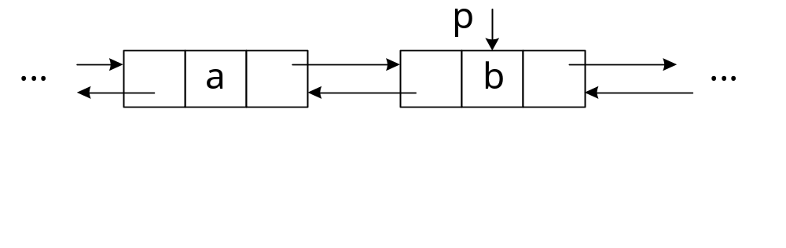
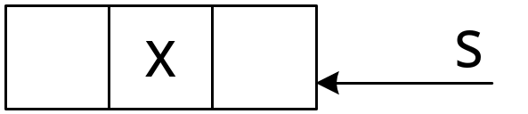
双向链表的插入
山东科技大学 计算机学院

Slide 139
双向链表的插入
p
...
a
b
...
1
x
s
1. s->prior=p->prior;
山东科技大学 计算机学院

Slide 140
双向链表的插入
p
...
a
b
...
1
2
x
s
1. s->prior=p->prior;
2. p->prior->next=s;
山东科技大学 计算机学院

Slide 141
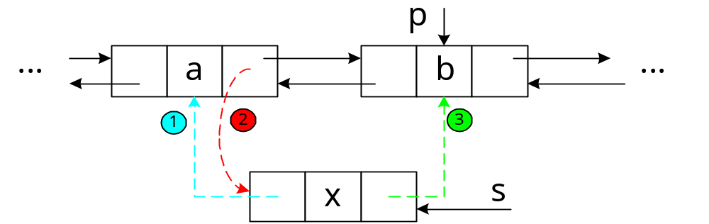
双向链表的插入
1. s->prior=p->prior;
2. p->prior->next=s;
3. s->next=p;
山东科技大学 计算机学院

Slide 142
双向链表的插入
p
...
a
b
...
1
2
4
3
x
s
1. s->prior=p->prior;
2. p->prior->next=s;
3. s->next=p;
4. p->prior=s;
山东科技大学 计算机学院

Slide 143
双向链表的插入
Status ListInsert_DuL(DuLinkList &L,int i,ElemType e)
{ //在带都结点的双向链表L中第i个位置之前插入元素e
if(!(p=GetElemP_DuL(L,i))) //在L中确定第i个元素的位置指针P
return ERROR;
if(!(s = (LinkList)malloc(sizeof (DuLNode)))); return ERROR;
s->data=e;
s->prior=p->prior;
p->prior->next=s;
s->next=p;
p->prior=s;
return OK;
}
山东科技大学 计算机学院

Slide 144
5. 双向循环链表
空表
prior
next
非空表
p
p->prior->next=p->next->prior=p

Slide 145
双向循环链表的操作特点：
“查询” 和单向循环链表相似。
a₁ a₂ …... a_{n}
“插入” 和“删除”则和双向链表相同。

Slide 146
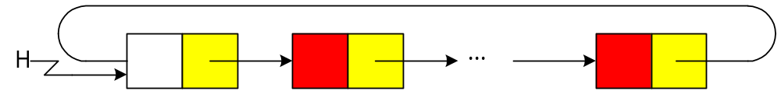
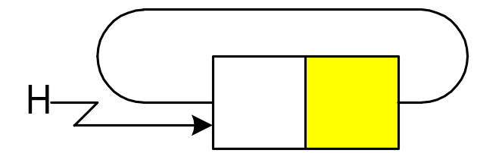
2.5.3 循环链表
L
(a) 非空单循环链表
L
(b) 空表
L->next=L
山东科技大学 计算机学院

Slide 147


从循环链表中的任何一个结点的位置都可以找到其他所有结点，而单链表做不到；
说明
循环链表中没有明显的尾端
如何避免死循环
循环条件：p!=NULL➔p!=L
p->next!=NULL➔p->next!=L
山东科技大学 计算机学院

Slide 148
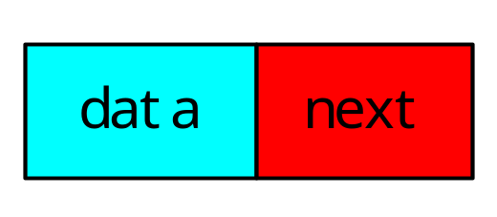
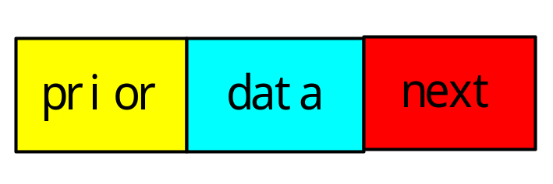
2.5.4 双向链表
typedef struct DuLNode{
ElemType data;
struct DuLNode *prior;
struct DuLNode *next;
}DuLNode, *DuLinkList
山东科技大学 计算机学院

Slide 149
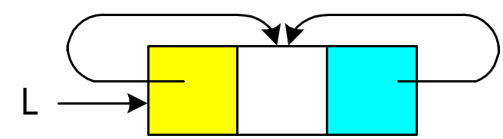
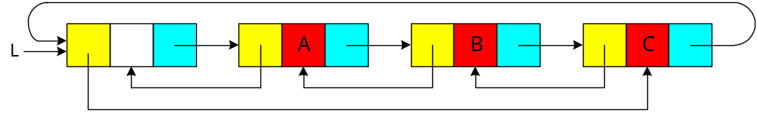
L->next=L
(a) 空双向循环链表
(b) 双向循环链表
d
d->next->prior = d->prior->next = d
山东科技大学 计算机学院

Slide 150
教学内容
2.1 线性表的定义和特点
2.2 案例引入
2.3 线性的类型定义
2.4 线性表的顺序表示和实现
2.5 线性表的链式表示和实现
2.6 顺序表和链表的比较
2.7 线性表的应用
2.8 案例分析与实现
山东科技大学 计算机学院

Slide 151
2.6 顺序表和链表的比较
存储结构 比较项目 |  | 顺序表 | 链表
空间 | 存储空间 | 预先分配，会导致空间闲置或溢出现象 | 动态分配，不会出现存储空间闲置或溢出现象
 | 存储密度 | 不用为表示结点间的逻辑关系而增加额外的存储开销，存储密度等于1 | 需要借助指针来体现元素间的逻辑关系，存储密度小于1
时间 | 存取元素 | 随机存取，按位置访问元素的时间复杂度为O(1) | 顺序存取，按位置访问元素时间复杂度为O(n)
 | 插入、删除 | 平均移动约表中一半元素，时间复杂度为O(n) | 不需移动元素，确定插入、删除位置后，时间复杂度为O(1)
适用情况 |  | ① 表长变化不大，且能事先确定变化的范围 ② 很少进行插入或删除操作，经常按元素位置序号访问数据元素 | ① 长度变化较大 ② 频繁进行插入或删除操作
山东科技大学 计算机学院

Slide 152
教学内容
2.1 线性表的定义和特点
2.2 案例引入
2.3 线性的类型定义
2.4 线性表的顺序表示和实现
2.5 线性表的链式表示和实现
2.6 顺序表和链表的比较
2.7 线性表的应用
2.8 案例分析与实现
山东科技大学 计算机学院

Slide 153
2.7 线性表的应用
1
2
线性表的合并
有序表的合并
山东科技大学 计算机学院

Slide 154
2.7.1 线性表的合并
问题描述：
假设利用两个线性表La和Lb分别表示两个集合A和B,现要求一个新的集合
A=A∪B
La=(7, 5, 3, 11)
Lb=(2, 6, 3)
La=(7, 5, 3, 11, 2, 6)
.
山东科技大学 计算机学院

Slide 155
【算法步骤】
依次取出Lb 中的每个元素，执行以下操作：
在La中查找该元素
如果找不到，则将其插入La的最后
山东科技大学 计算机学院

Slide 156
【算法描述】
void union(List &La, List Lb){
La_len=ListLength(La);
Lb_len=ListLength(Lb);
for(i=1;i<=Lb_len;i++){
GetElem(Lb,i,e);
if(!LocateElem(La,e))
ListInsert(&La,++La_len,e);
}
}
T(n)=
山东科技大学 计算机学院

Slide 157
2.7.2 有序表的合并
问题描述：
已知线性表La 和Lb中的数据元素按值非递减有序排列,现要求将La和Lb归并为一个新的线性表Lc,且Lc中的数据元素仍按值非递减有序排列。
La=(1 ,7, 8)
Lb=(2, 4, 6, 8, 10, 11)
Lc=(1, 2, 4, 6, 7 , 8, 8, 10, 11)
山东科技大学 计算机学院

Slide 158
【算法步骤】－有序的顺序表合并
(1) 创建一个空表Lc
(2) 依次从 La 或 Lb 中“摘取”元素值较小的结点插入到 Lc 表的最后，直至其中一个表变空为止
(3) 继续将 La 或 Lb 其中一个表的剩余结点插入在 Lc 表的最后
山东科技大学 计算机学院

Slide 159
【算法描述】－有序的顺序表合并
void MergeList_Sq(SqList LA,SqList LB,SqList &LC){
pa=LA.elem; pb=LB.elem; //指针pa和pb的初值分别指向两个表的第一个元素
LC.length=LA.length+LB.length; //新表长度为待合并两表的长度之和
LC.elem=new ElemType[LC.length]; //为合并后的新表分配一个数组空间
pc=LC.elem; //指针pc指向新表的第一个元素
pa_last=LA.elem+LA.length-1; //指针pa_last指向LA表的最后一个元素
pb_last=LB.elem+LB.length-1; //指针pb_last指向LB表的最后一个元素
while(pa<=pa_last && pb<=pb_last){ //两个表都非空
if(*pa<=*pb) *pc++=*pa++; //依次“摘取”两表中值较小的结点 else *pc++=*pb++; }
while(pa<=pa_last) *pc++=*pa++; //LB表已到达表尾
while(pb<=pb_last) *pc++=*pb++; //LA表已到达表尾
}//MergeList_Sq
T(n)=
S(n)= O(n)
山东科技大学 计算机学院

Slide 160
有序链表合并－－重点掌握
将这两个有序链表合并成一个有序的单链表。
要求结果链表仍使用原来两个链表的存储空间, 不另外占用其它的存储空间。
表中允许有重复的数据。
山东科技大学 计算机学院

Slide 161
有序链表合并－－重点掌握
La
1
7
8
Lb
2
4
6
8
10
11
合并后
La
1
7
8
Lc
2
4
6
8
10
11
山东科技大学 计算机学院

Slide 162
【算法步骤】－有序的链表合并
(1)Lc指向La
(2) 依次从 La 或 Lb 中“摘取”元素值较小的结点插入到 Lc 表的最后，直至其中一个表变空为止
(3) 继续将 La 或 Lb 其中一个表的剩余结点插入在 Lc 表的最后
(4) 释放 Lb 表的表头结点
山东科技大学 计算机学院

Slide 163
【算法描述】－有序的链表合并
void MergeList_L(LinkList &La,LinkList &Lb,LinkList &Lc){
pa=La->next; pb=Lb->next;
pc=Lc=La; //用La的头结点作为Lc的头结点
while(pa && pb){
if(pa->data<=pb->data){ pc->next=pa;pc=pa;pa=pa->next;}
else{pc->next=pb; pc=pb; pb=pb->next;}
pc->next=pa?pa:pb; //插入剩余段
delete Lb; //释放Lb的头结点}
T(n)=
S(n)= O(1)
山东科技大学 计算机学院

Slide 164
思考1：要求合并后的表无重复数据，如何实现？
La(Lc)
1
7
8
2
4
6
8
10
11
提示：要单独考虑
pa->data = =pb->data
山东科技大学 计算机学院

Slide 165
教学内容
2.1 线性表的定义和特点
2.2 案例引入
2.3 线性的类型定义
2.4 线性表的顺序表示和实现
2.5 线性表的链式表示和实现
2.6 顺序表和链表的比较
2.7 线性表的应用
2.8 案例分析与实现
山东科技大学 计算机学院

Slide 166
2.8 案例分析与实现-多项式相加
A₁₇(x)=7+3x+9x⁸+5x¹⁷
B₈(x)=8x+22x⁷-9x⁸
pa
A
-1
7
0
3
1
9
8
5
17
B
-1
8
1
22
7
-9
8
pb
山东科技大学 计算机学院

Slide 167
多项式相加
A₁₇(x)=7+3x+9x⁸+5x¹⁷
B₈(x)=8x+22x⁷-9x⁸
pa
A
-1
7
0
3
1
9
8
5
17
B
-1
8
1
22
7
-9
8
pb
山东科技大学 计算机学院

Slide 168
多项式相加
A₁₇(x)=7+3x+9x⁸+5x¹⁷
B₈(x)=8x+22x⁷-9x⁸
pa
A
-1
7
0
11
1
9
8
5
17
B
-1
8
1
22
7
-9
8
pb
山东科技大学 计算机学院

Slide 169
多项式相加
A₁₇(x)=7+3x+9x⁸+5x¹⁷
B₈(x)=8x+22x⁷-9x⁸
pa
A
-1
7
0
11
1
9
8
5
17
B
-1
8
1
22
7
-9
8
pb
山东科技大学 计算机学院

Slide 170
多项式相加---【算法步骤】
① 指针qa和qb初始化，分别指向Pa和Pb的首元结点。
② ha指向和多项式的当前结点，初值为Pa的头结点。
③ 当指针qa和qb均未到达相应表尾时，则循环比较qa和qb所指结点对应的指数值（qa->expn与qb->expn），有下列3种情况：
  当qa->expn等于qb->expn时，则将两个结点中的系数相加，若和不为零，则修改qa所指结点的系数值，同时删除qb所指结点，若和为零，则删除qa和qb所指结点；
  当qa->expn小于qb->expn时，则应摘取qa所指结点插入到“和多项式”链表中去；
  当qa->expn大于qb->expn时，则应摘取qb所指结点插入到“和多项式”链表中去。
④ 将非空多项式的剩余段插入到ha所指结点之后。
⑤ 释放Pb的头结点。
山东科技大学 计算机学院

Slide 171
Status AddPolyn ( polynomial &Pa, polynomial &Pb) {
// 利用两个多项式的结点构成“和多项式” ；Pa = Pa＋Pb
ha=GetHead(Pa); hb=GetHead(Pb); //ha和hb分别指向Pa和Pb的头结点
qa=NextPos(Pa,ha); qb=NextPos(Pb,hb);
//qa和qb分别指向Pa和Pb中当前结点
while(qa&&qb){
a=GetCurElem(qa); b=GetCurElem(qb); //a和b为两表中当前比较元素
switch (*cmp(a, b)) {
… …}
}
If (!ListEmpty(Pb)) Append(Pa,qb); //链接Pb中剩余结点
FreeNode(hb); // 释放Pb的头结点
} // AddPolyn
山东科技大学 计算机学院

Slide 172
case -1: { // 多项式PA中当前结点的指数值小
ha=qa; qa=NextPos(Pa,qa);break; }
case 0: { // 两者的指数值相等
sum= a.coef + b.coef ;
if ( sum != 0.0 ) { //修改多项式PA中当前结点的系数值
SetCurElem(qa,sum);
ha=qa;}
else { //删除多项式PA中当前结点
DelFirst(ha,qa);FreeNode(qa);}
DelFirst(hb,qb); FreeNode(qb);
qb=NextPos(Pb,hb);qa=NextPos(Pa,ha); break;
case 1: { //多项式PB中当前结点的指数值小
DelFirst(hb,qb); InsFirst(ha,qb);
qb=NextPos(Pb,hb); ha=NextPos(Pa,ha); break;
}
山东科技大学 计算机学院

Slide 173
案例2.3 ：图书信息管理系统
实验1---基于线性表的图书信息管理系统
山东科技大学 计算机学院

Slide 174
图书顺序表
图书链表
山东科技大学 计算机学院

Slide 175
typedef struct
{//顺序表
Book *elem;
int length;
} SqList;
struct Book
{
char id[20];//ISBN
char name[50];//书名
int price;//定价
};
typedef struct LNode
{//链表
Book data;
struct LNode *next;
}LNode,*LinkList;
山东科技大学 计算机学院

Slide 176
案例2.3 ：图书信息管理系统
1. 初始化
2. 取值
3. 查找
4. 插入
5. 删除
山东科技大学 计算机学院

Slide 177
小结
1、掌握线性表的逻辑结构特性是数据元素之间存在着线性关系，在计算机中表示这种关系的两类不同的存储结构是顺序存储结构（顺序表）和链式存储结构（链表）。
2、熟练掌握这两类存储结构的描述方法，掌握链表中的头结点、头指针和首元结点的区别及循环链表、双向链表的特点等。
山东科技大学 计算机学院

Slide 178
小结
3、熟练掌握顺序表的查找、插入和删除算法
4、熟练掌握链表的查找、插入和删除算法
5、能够从时间和空间复杂度的角度比较两种存储结构的不同特点及其适用场合
山东科技大学 计算机学院

